Slide 1


TRƯỜNG ĐẠI HỌC GIAO THÔNG VẬN TẢI
THÀNH PHỐ HỒ CHÍ MINH
LUẬN VĂN TỐT NGHIỆP KHÓA 2016-2021

Slide 2

LUẬN VĂN TỐT NGHIỆP
NGHIÊN CỨU TÍCH HỢP IoT VÀO HỆ THỐNG QUẢN LÝ NHÀ TRỌ
NGÀNH : CÔNG NGHỆ THÔNG TIN
CHUYÊN NGÀNH : CÔNG NGHỆ PHẦN MỀM
GIẢNG VIÊN HƯỚNG DẪN : ThS VŨ ĐÌNH LONG
SINH VIÊN THỰC HIỆN : NGUYỄN QUANG LĨNH
MSSV : 1651120032
LỚP : CN16A

Slide 3

NỘI DUNG
TỔNG QUAN VỀ ĐỀ TÀI
II.CƠ SỞ LÝ THUYẾT
III. NỘI DUNG THỰC HIỆN
IV. DEMO
V. ĐÁNH GIÁ VÀ HƯỚNG PHÁT TRIỂN

Slide 4

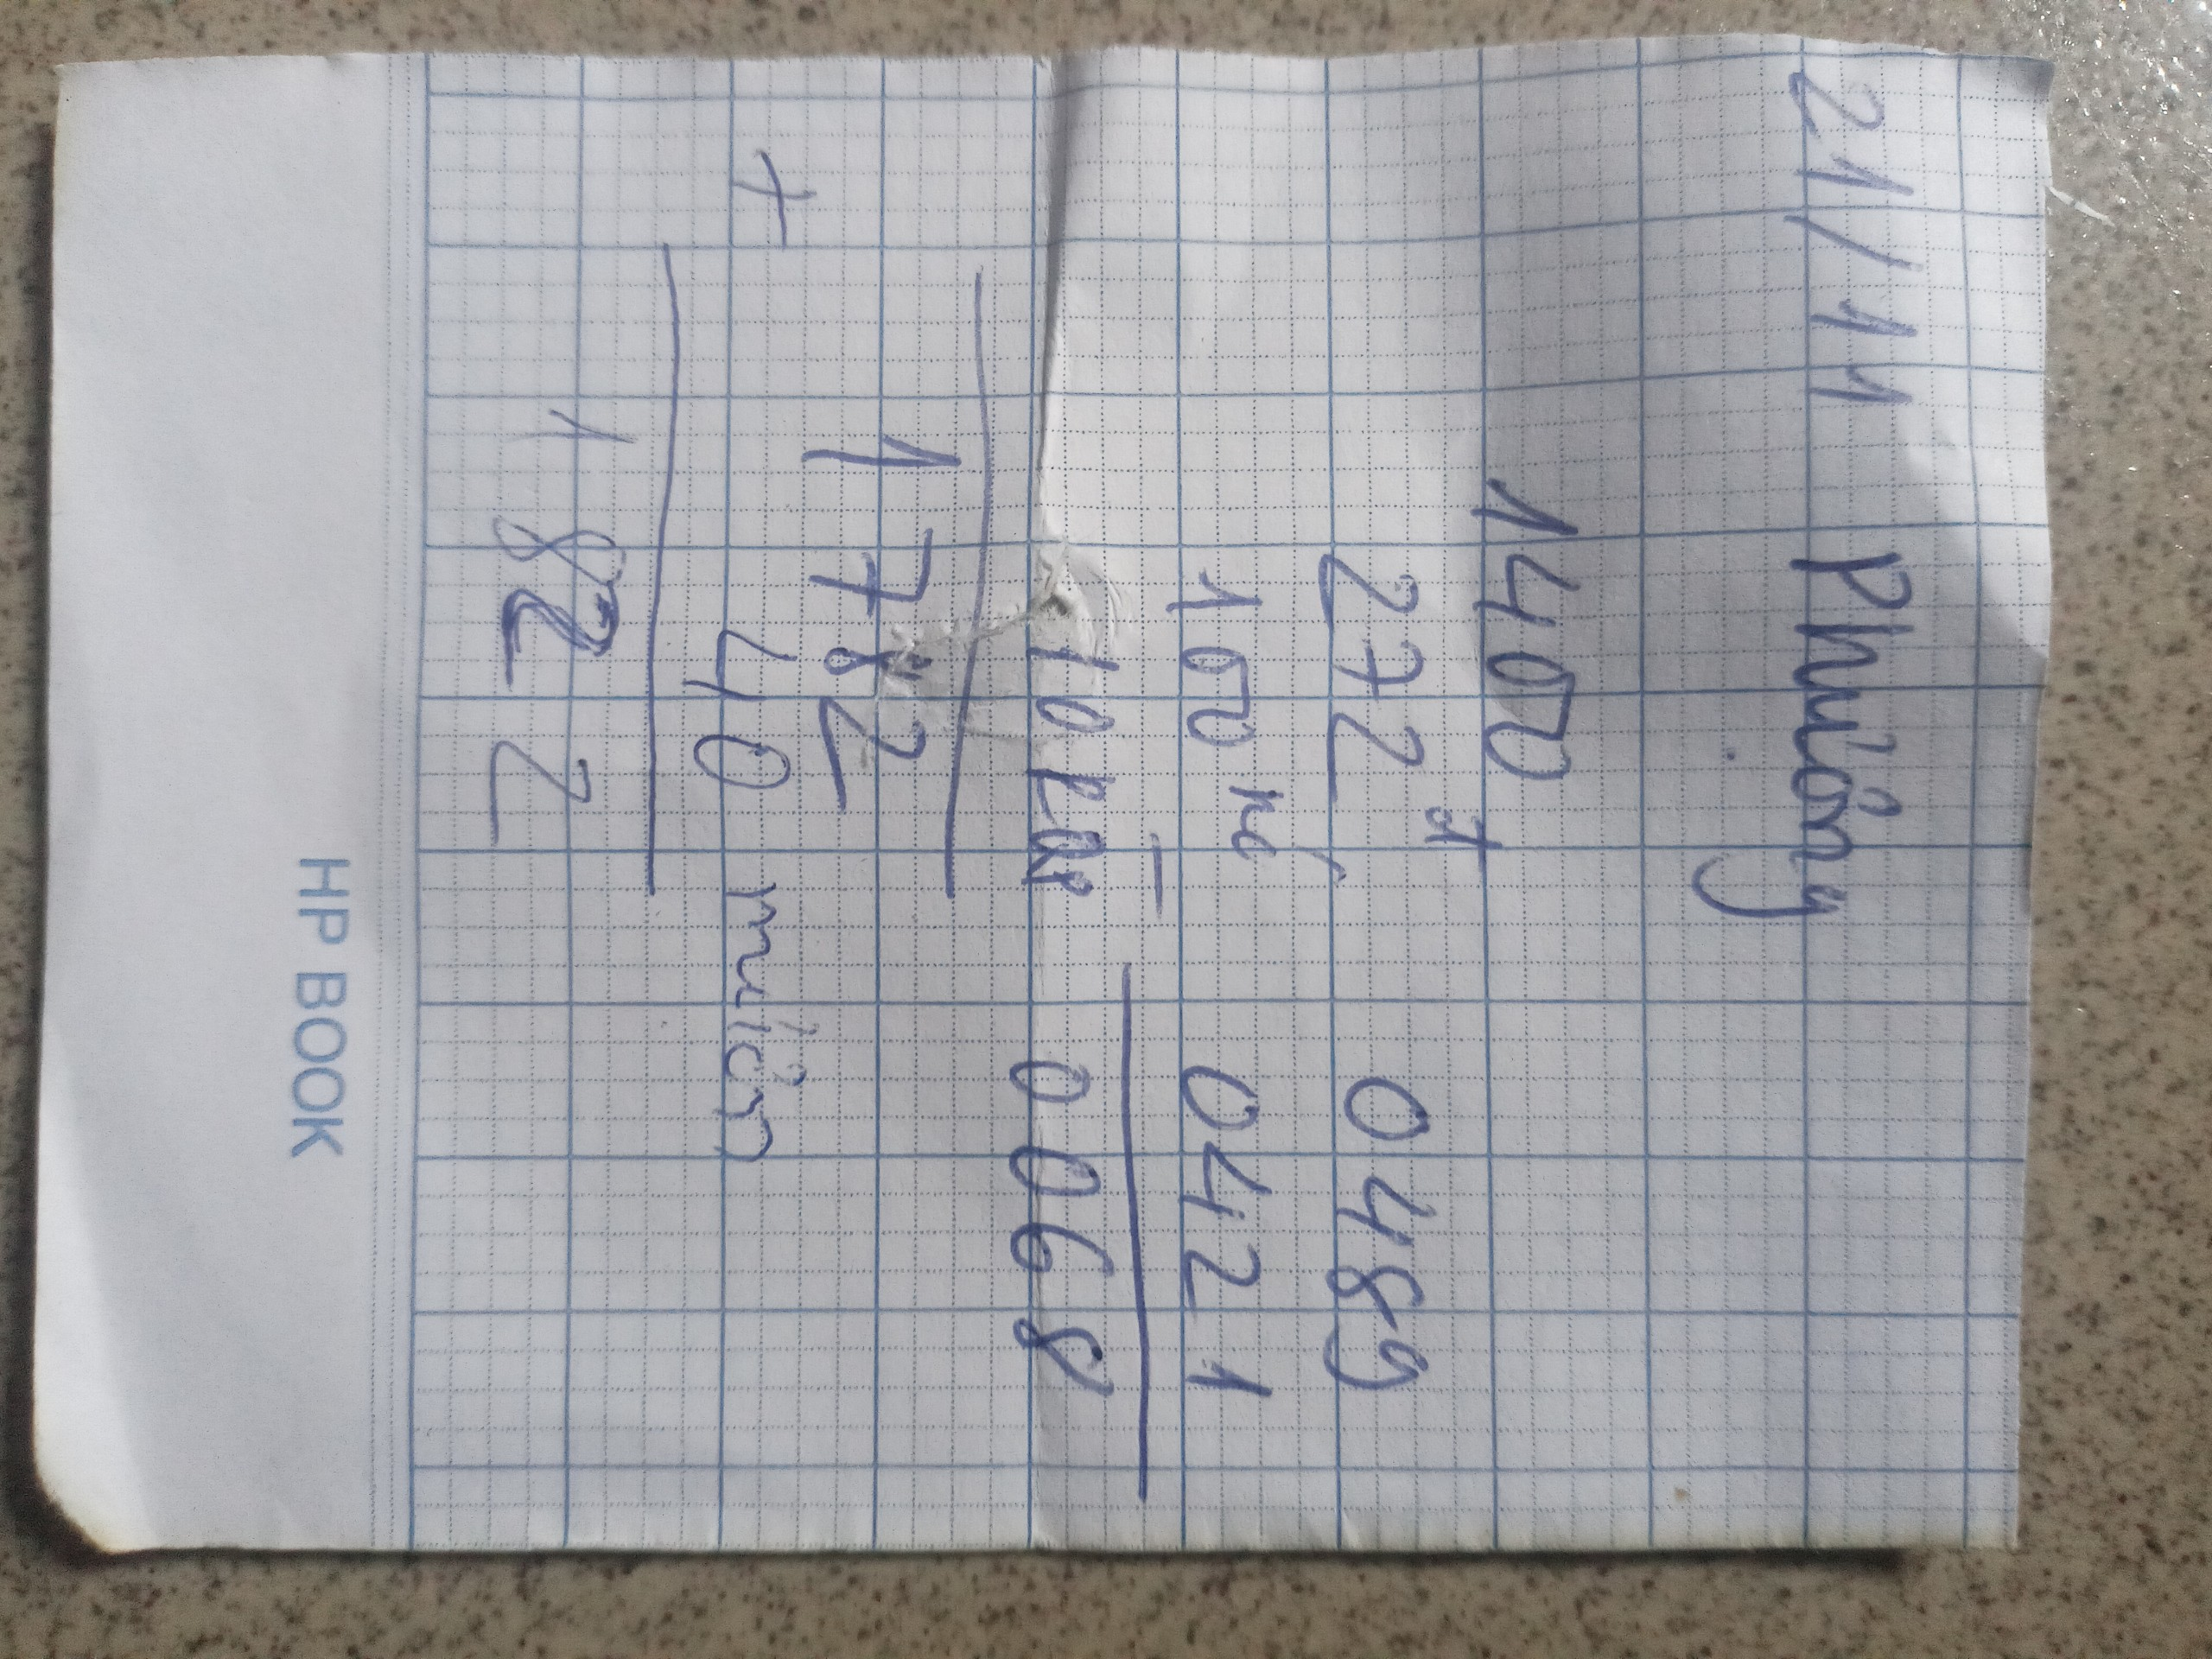
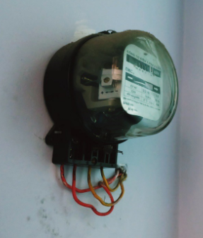
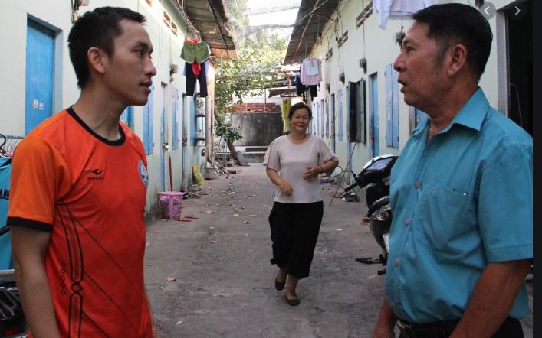
TỔNG QUAN VỀ ĐỀ TÀI
LÝ DO CHỌN ĐỀ TÀI

Slide 5






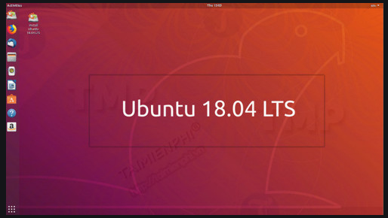



CƠ SỞ LÝ THUYẾT
Sqlite3
Postgresql

Slide 6



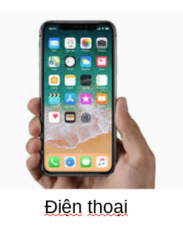



TRAO ĐỔI DỮ LIỆU
Server
Database
Module

Slide 7
NỘI DUNG THỰC HIỆN
Xác định yêu cầu
Người quản trị: Theo dõi, quản lý quá trình thuê và vận hành các phòng trọ tại tất cả các khu vực.
Chủ nhà trọ:
Quản lý, theo dõi và điều khiển thiết bị điện
trong mỗi phòng trọ.
Theo dõi, quản lý quá trình thuê và vận hành
các phòng trọ tại khu vực mình phục trách.
Khách hàng: Quản lý, theo dõi và điều khiển các thiết bị trong phòng của mình.

Slide 8
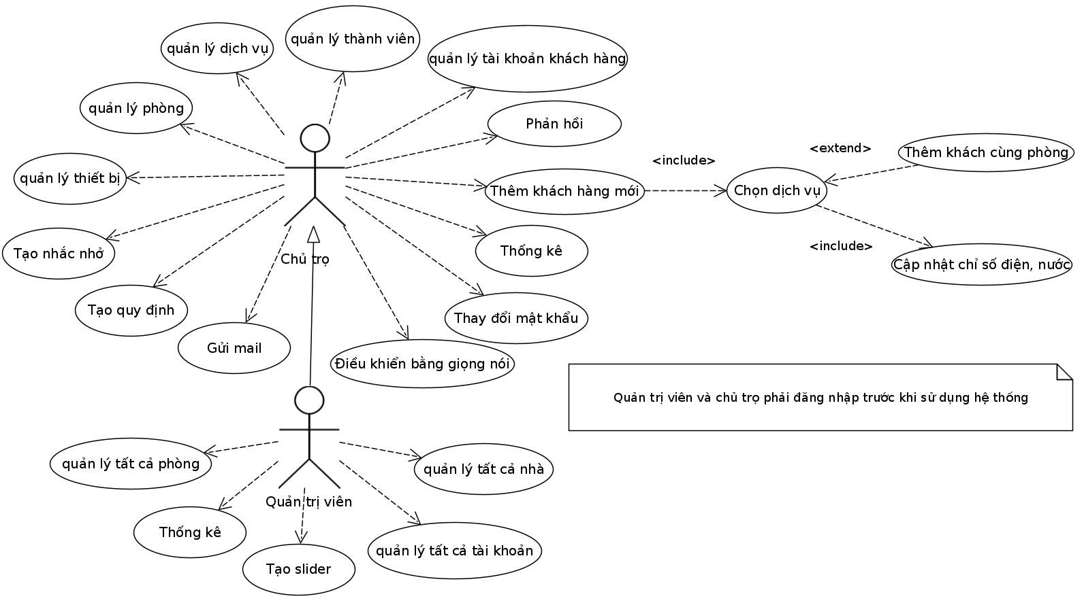
PHÂN RÃ CHỨC NĂNG

Slide 9
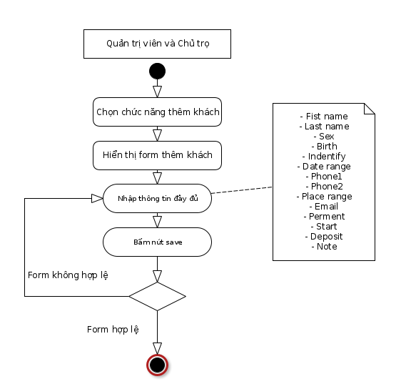
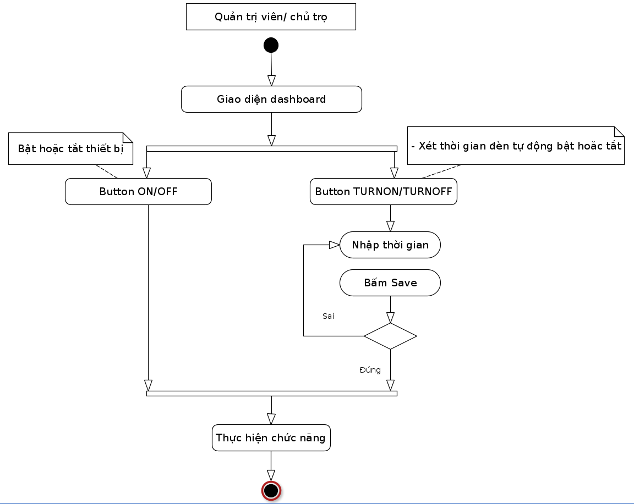
BIỂU ĐỒ HOẠT ĐỘNG
Hoạt động thêm khách hàng mới
Hoạt động điều khiển thiết bị và hẹn giờ

Slide 10
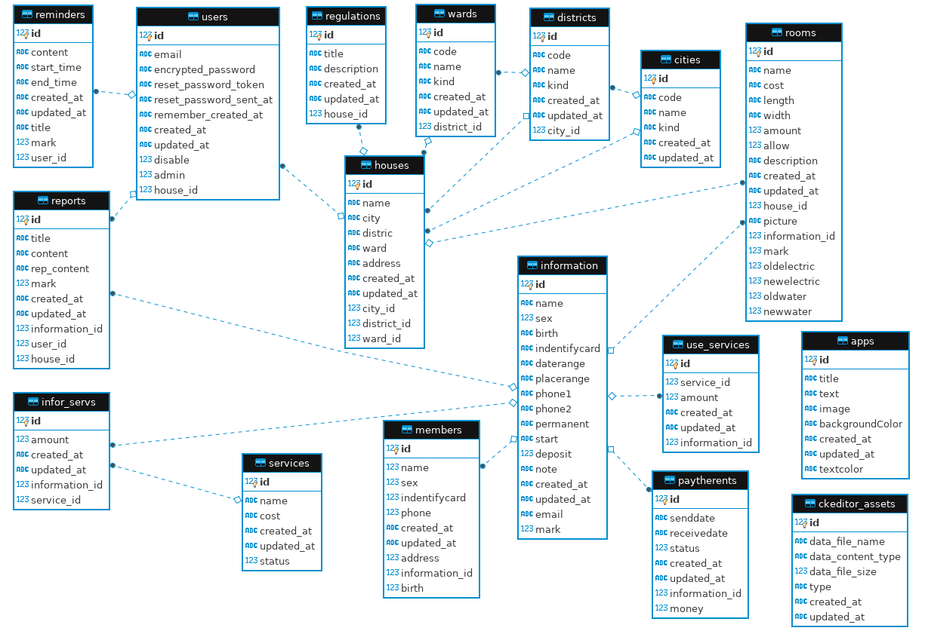
BIỂU ĐỒ LỚP

Slide 11
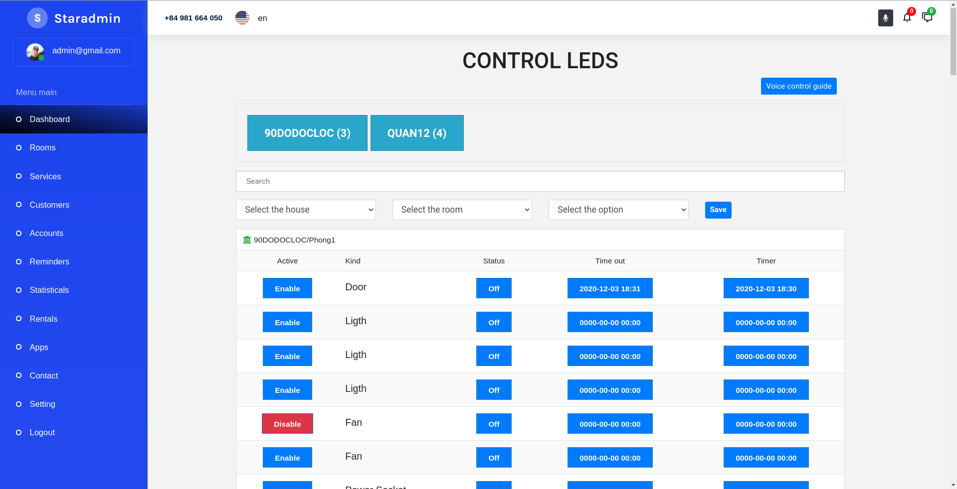
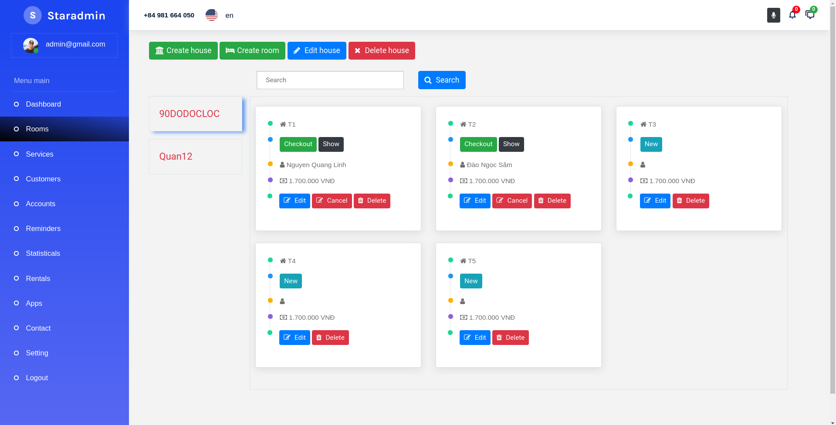
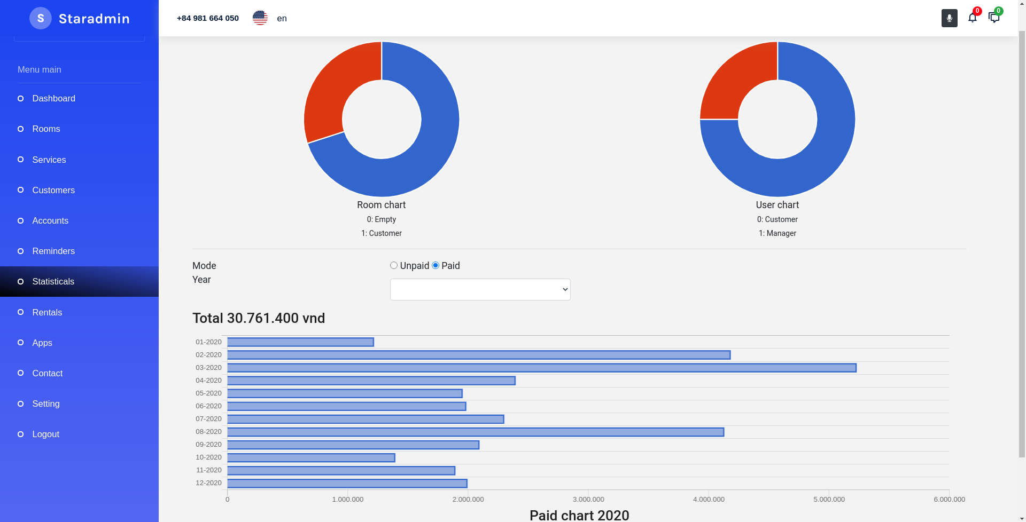
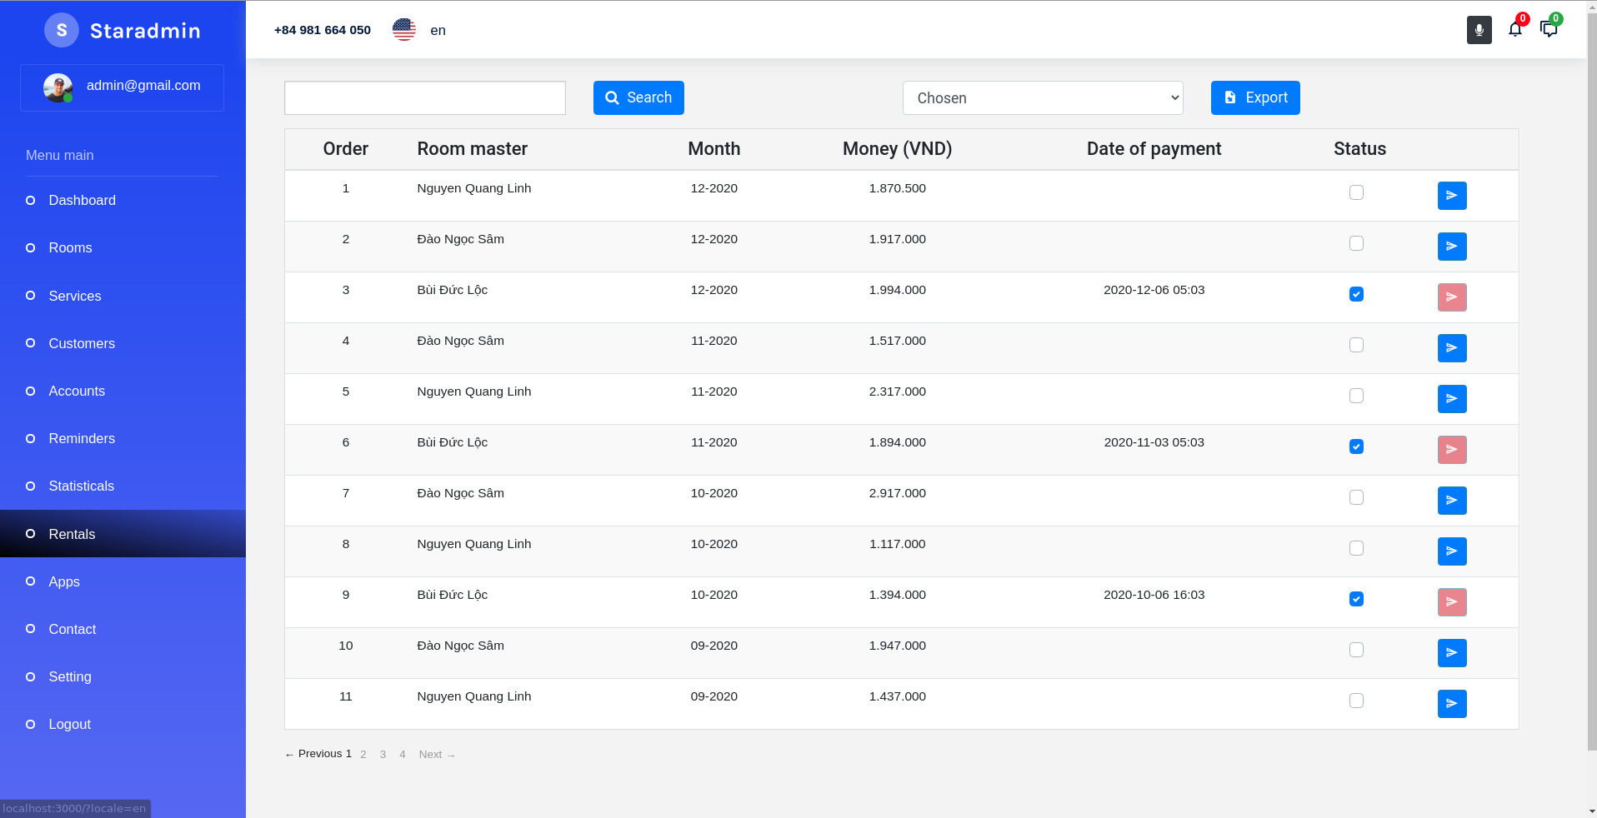
GIAO DIỆN

Slide 12
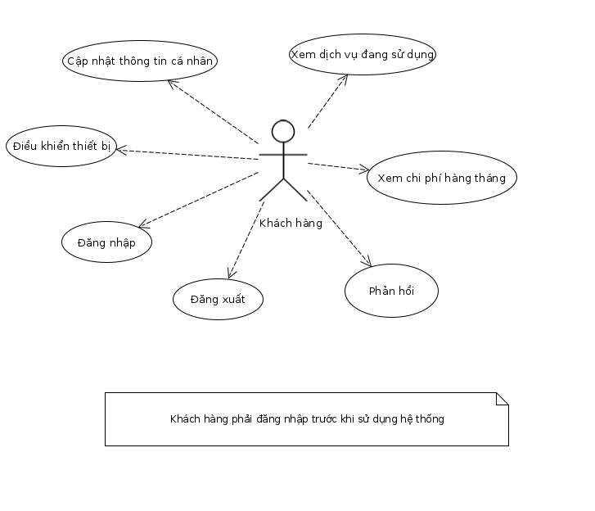
PHÂN RÃ CHỨC NĂNG

Slide 13


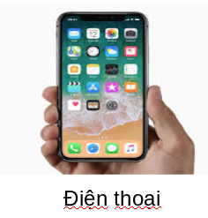
HOẠT ĐỘNG API
Database
Server
GET, POST, PUT, DELETE
API
JSON

Slide 14
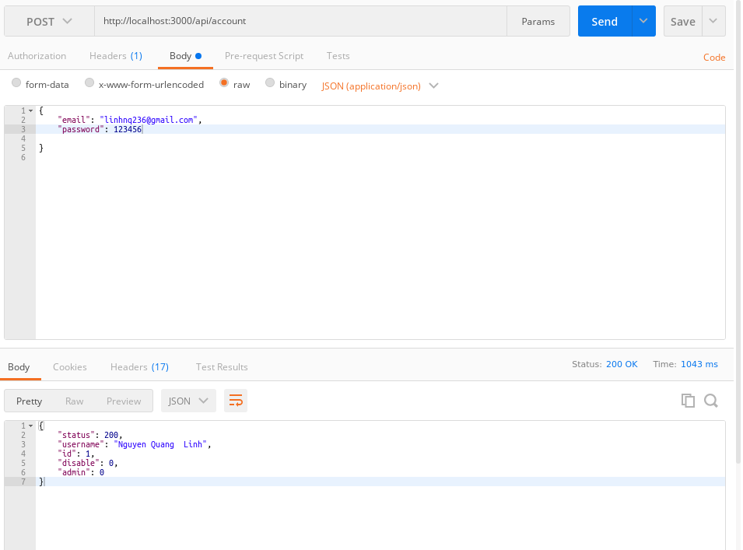
API ĐĂNG NHẬP

Slide 15
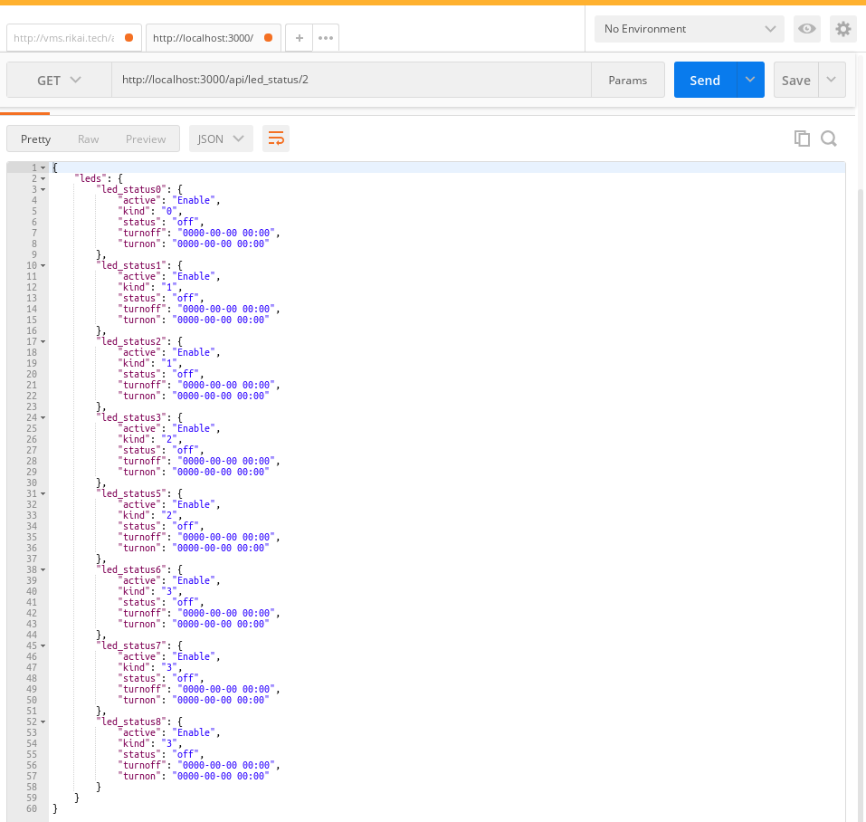
API BẢNG ĐIỀU KHIỂN

Slide 16
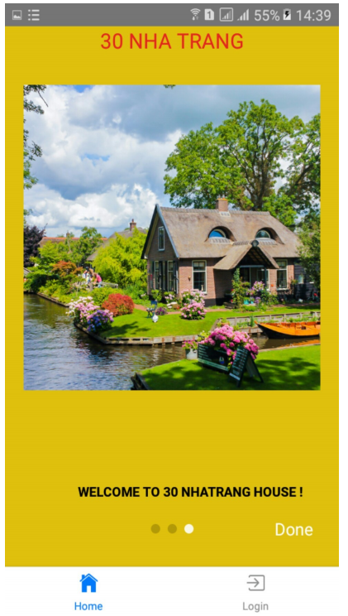
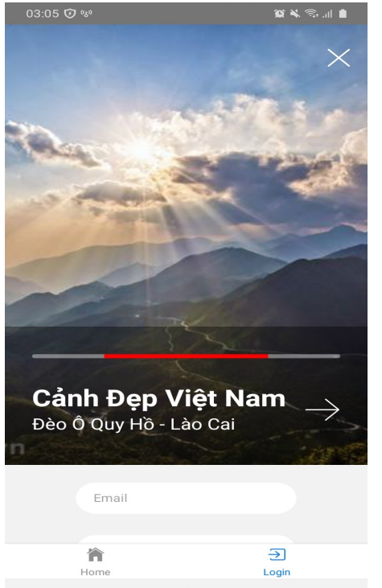
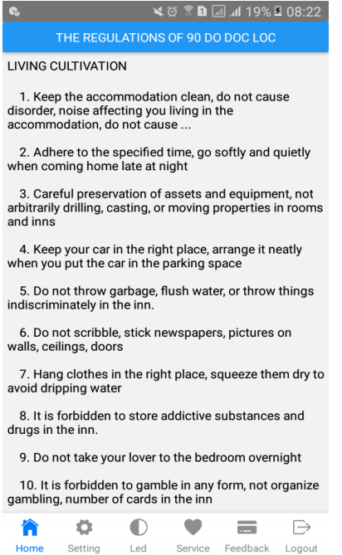
GIAO DIỆN TRÊN APP

Slide 17
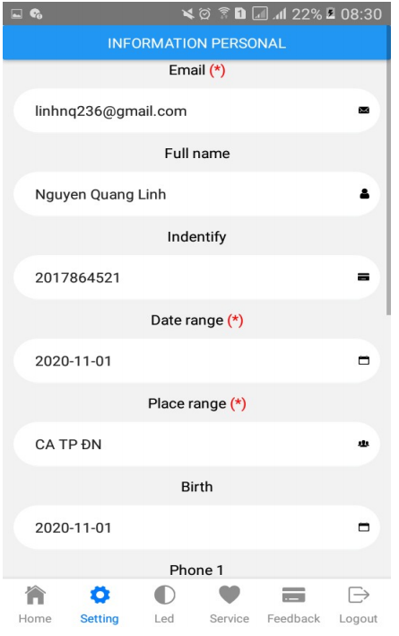
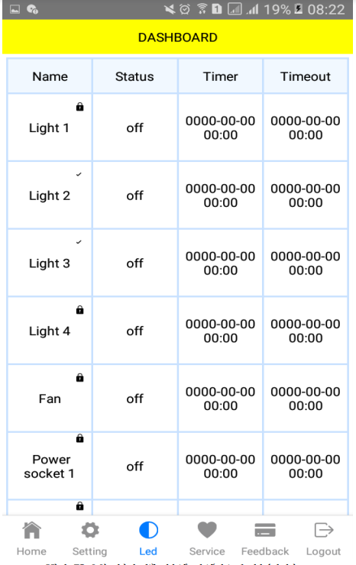
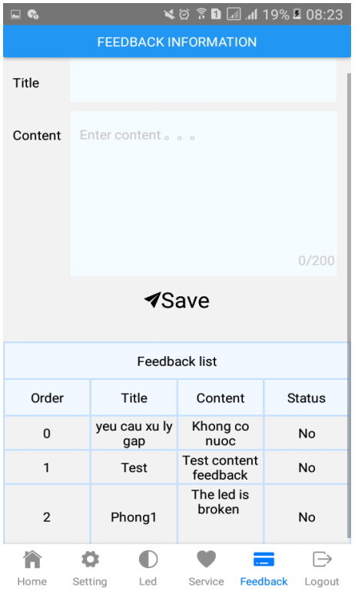
GIAO DIỆN TRÊN APP

Slide 18
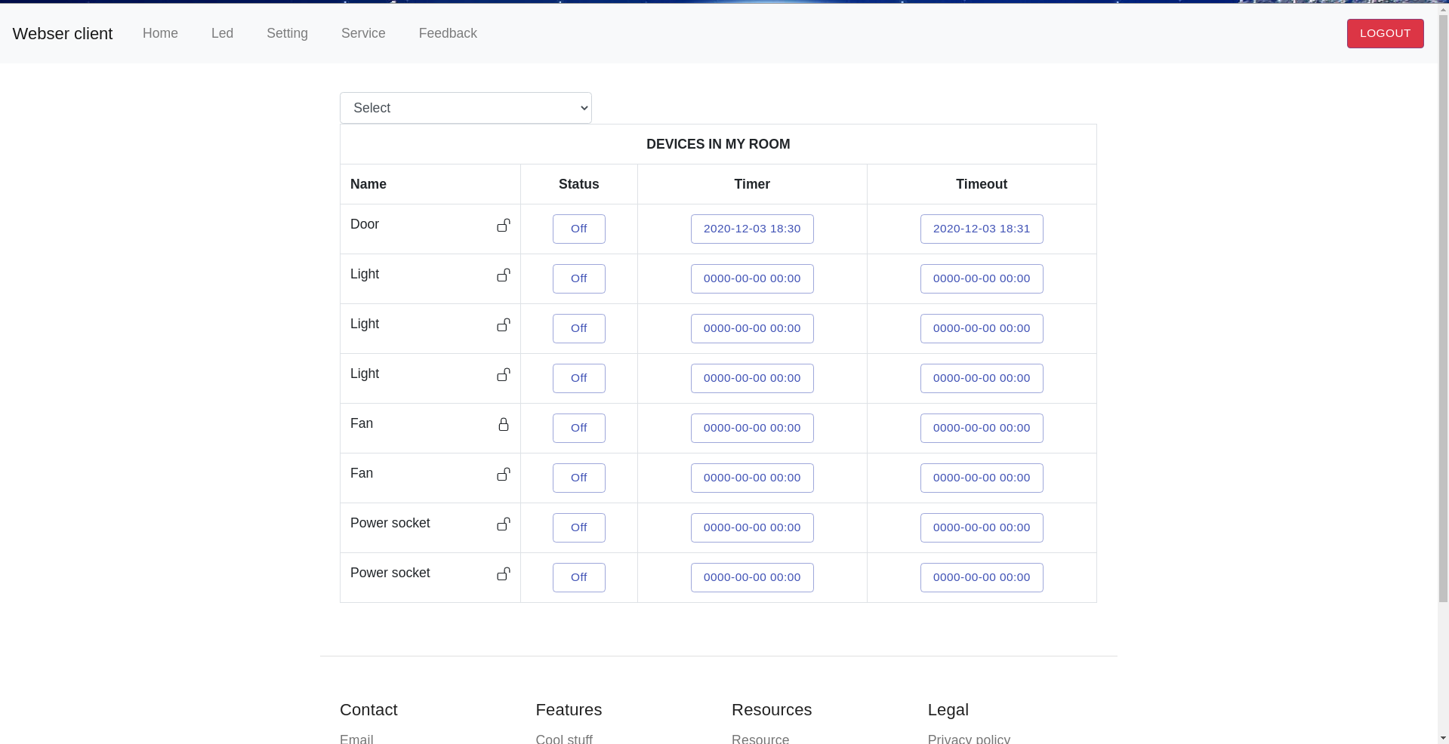
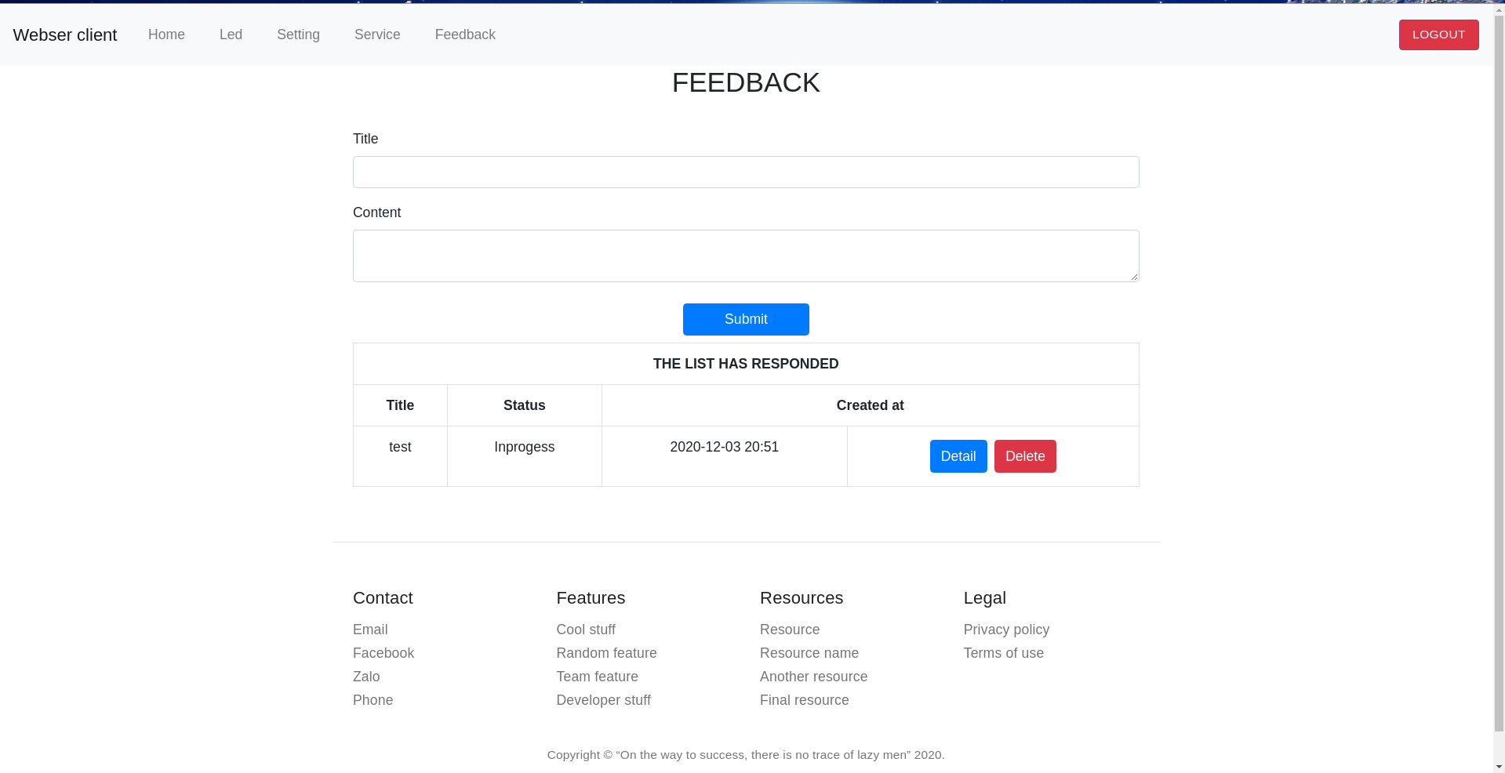
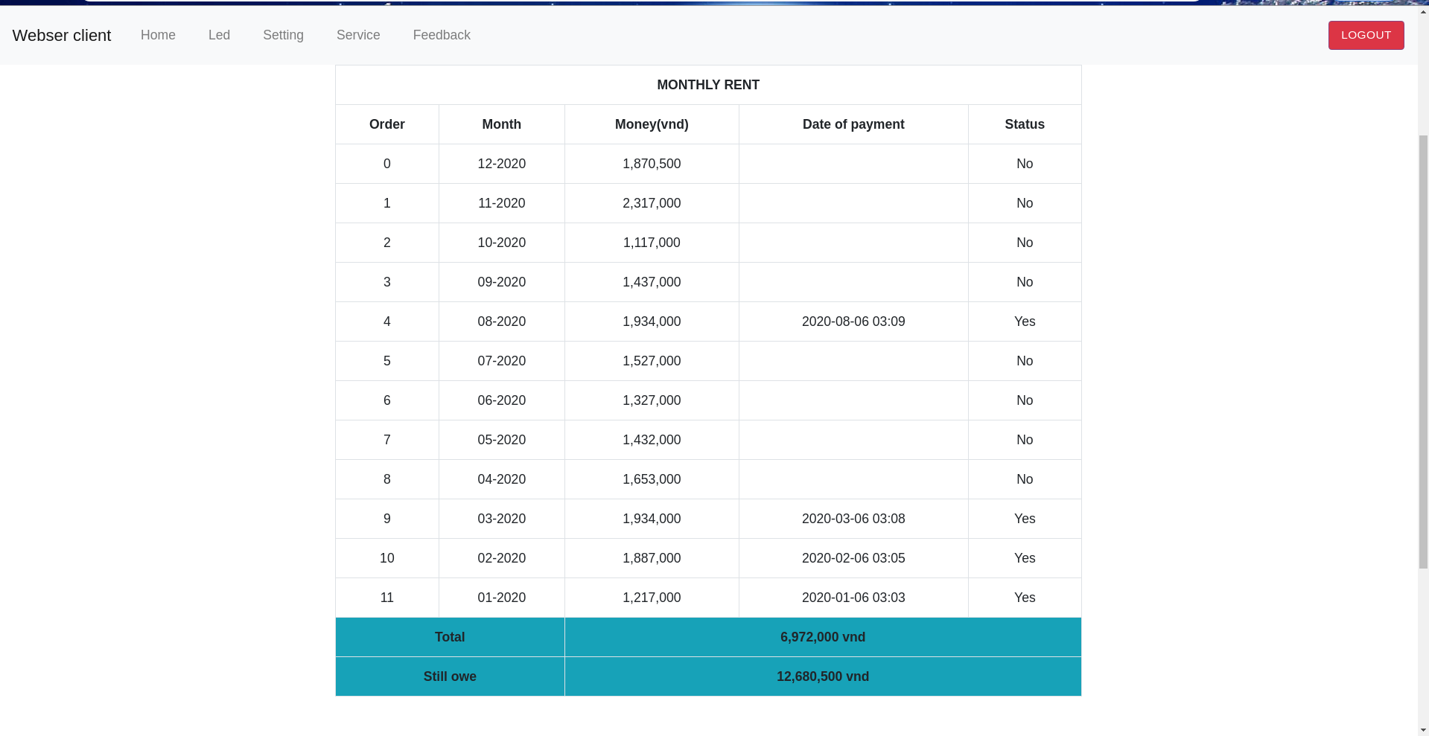
GIAO DIỆN TRÊN WEB

Slide 19



INTERNET OF THINGS ( IOT)
Server
Module
ESP8266 là một vi mạch điều khiển có thể giúp chúng ta điều khiển thiết bị điện tử
thông qua internet bằng việc tích hợp sẵn module Wifi bên trong vi mạch.

Slide 20
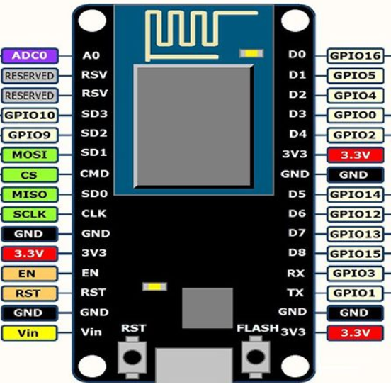
CẤU TẠO MODULE ESP8266
Đầu vào analog 3.3v
wifi
I/O
Bảo mật WPA/WPA2
Giao thức TCP/IP
Điện áp hoạt động 3.3v
Bộ nhớ 4MB
Điện áp vào 5v
Ngôn ngữ lập trình C++, micropython...

Slide 21
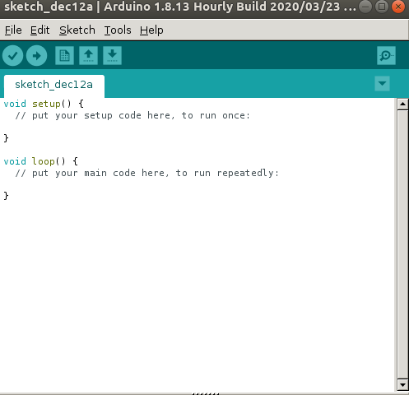
KẾT NỐI VỚI WIFI - FIREBASE
1.#include <ESP8266WiFi.h>
#include <FirebaseArduino.h>
2.const char* ssid = "TEN_WIFI";
const char* password = "PASS_WIFI";
#define FIREBASE_HOST "PATH_FIREBASE" #define FIREBASE_AUTH "AUTHENTICATION"
3.WiFi.begin(ssid, password);
while (WiFi.status() != WL_CONNECTED) {
delay(500);
Serial.print(".");
}
Serial.println(WiFi.localIP());
Firebase.begin(FIREBASE_HOST, FIREBASE_AUTH);

Slide 22
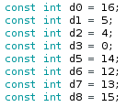

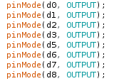

VIẾT TÍNH HIỆU CHO GPIO
Khai báo
Setup
Loop

Slide 23
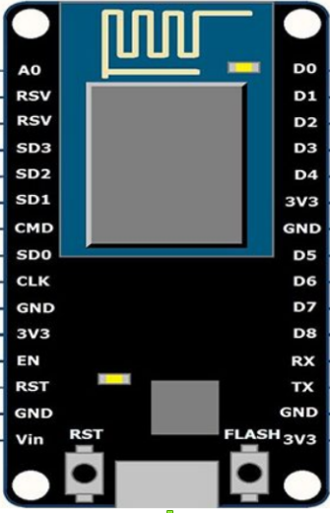



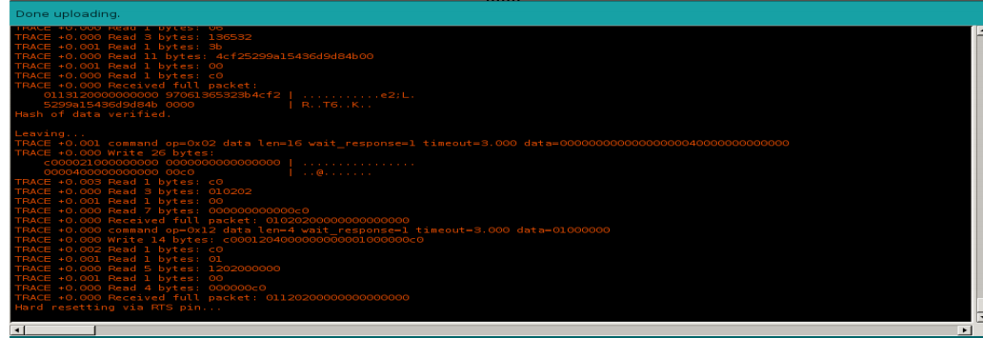
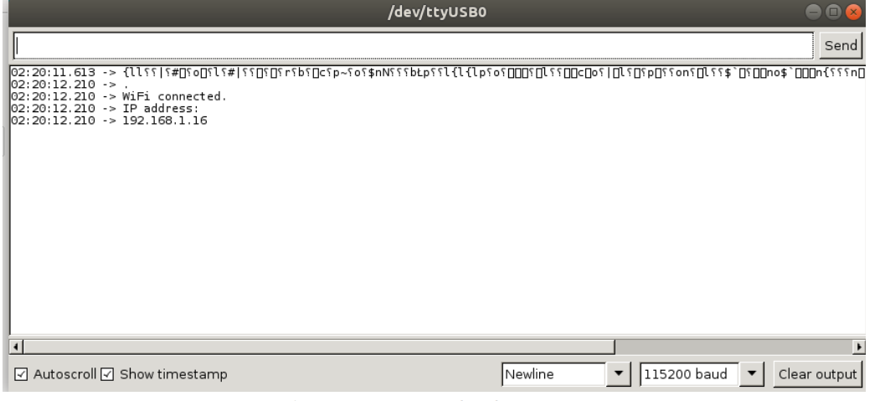
NẠP CODE CHO ESP8266

Slide 24
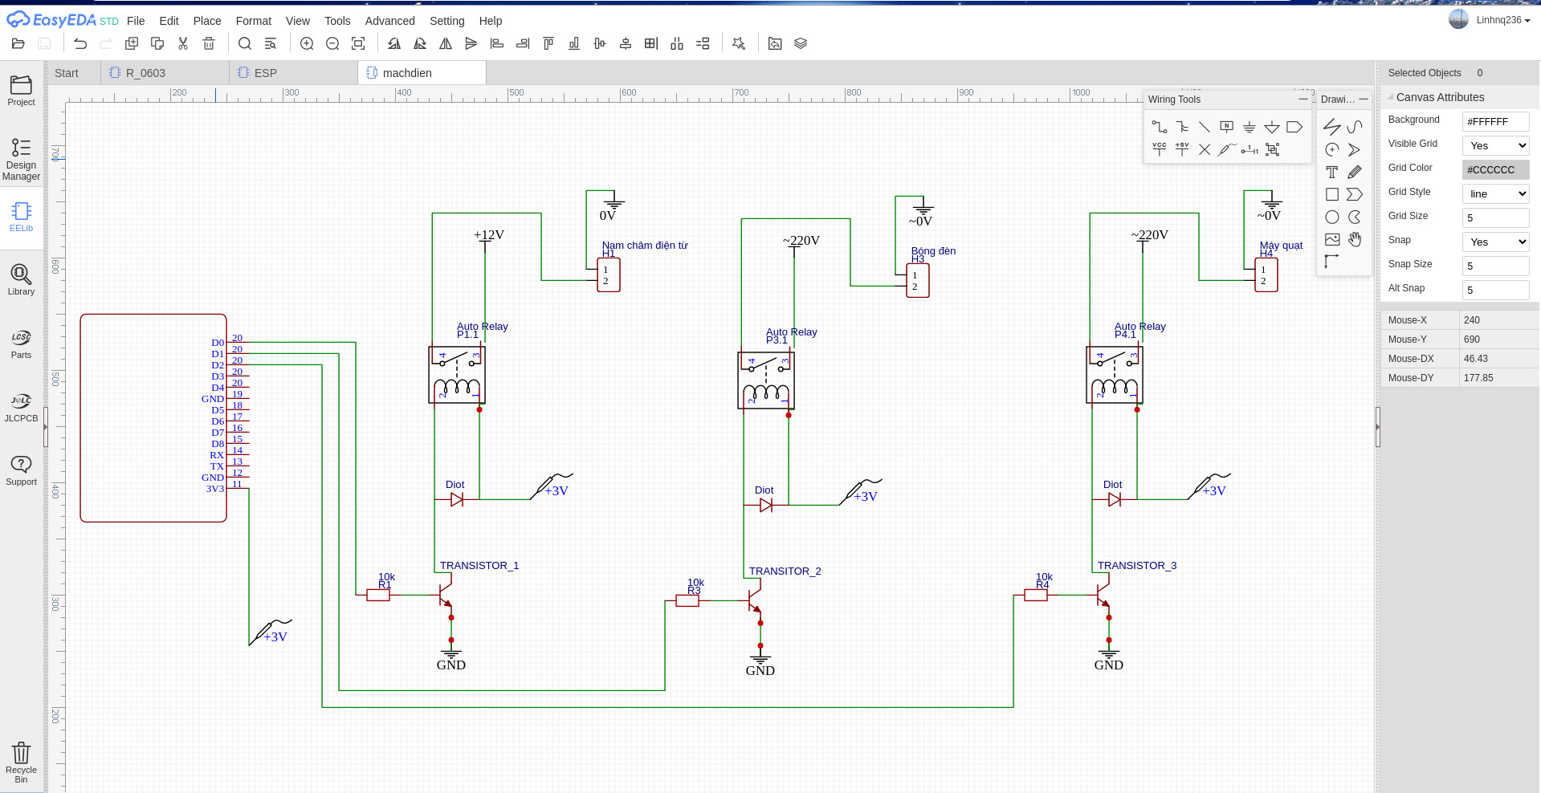
SƠ ĐỒ MẠCH ĐIỆN

Slide 25

DEMO
Khách hàng
https://linhserrent.herokuapp.com

Slide 26
ĐÁNH GIÁ
Thuận lợi
Với sự tận tình, chu đáo của thầy hướng dẫn trong quá trình phát triển dự án cũng như trong quá trình viết tài liệu cho dự án.
Cùng với sự hỗ trợ từ các anh, chị, em, bạn bè trong quá trình bắt đầu dự án và kết thúc.
Quản lý source code trên github một cách hiệu quả.

Slide 27
ĐÁNH GIÁ
Khó khăn
Thiếu kinh nghiệm trong việc phát triển một dự án về tính chuyên nghiệp cũng như là tài liệu chuẩn bị trước, trong và sau dự án.
Thời gian phát triển dự án còn hạn chế so với kế hoạch đã vạch ra.
Tích hợp với IoT nên cần phải có tìm hiểu thêm kiến thức bên điện tử.

Slide 28
HƯỚNG PHÁT TRIỂN
Sắp tới
Web, App: Nâng cấp, sửa chửa giao diện, chức năng.
IoT: Nâng cấp, sửa chửa lại mạch điện.
Tương lai
Web
Phát triển thêm chức năng kiểm soát người vào trọ.
Kết hợp với các hệ thống khác.

Slide 29
HƯỚNG PHÁT TRIỂN
Tương lai
App
Phát triển thêm chức năng điều khiển bằng giọng nói.
Tích hợp thanh toán online
IoT
Tích hợp thêm các cảm biến: nhiệt độ, ánh sáng, nhận diện giọng nói… để cho các thiết bị hoạt động một cách tự động.

Slide 30

CẢM ƠN THẦY CÔ VÀ CÁC BẠN ĐÃ CHÚ Ý LẮNG NGHE!
THANK YOU

